Slide 1
2016180037 임건호 2016182019 성기홍 2015182003 권호민 지도교수 : 정내훈
시간의 마녀 < Witch of Time >
UI 기획서
멀티 플레이와 솔로 플레이
게임 내 UI를 세부 사항을 기획한다.

Slide 2
I N D E X
-

Slide 3
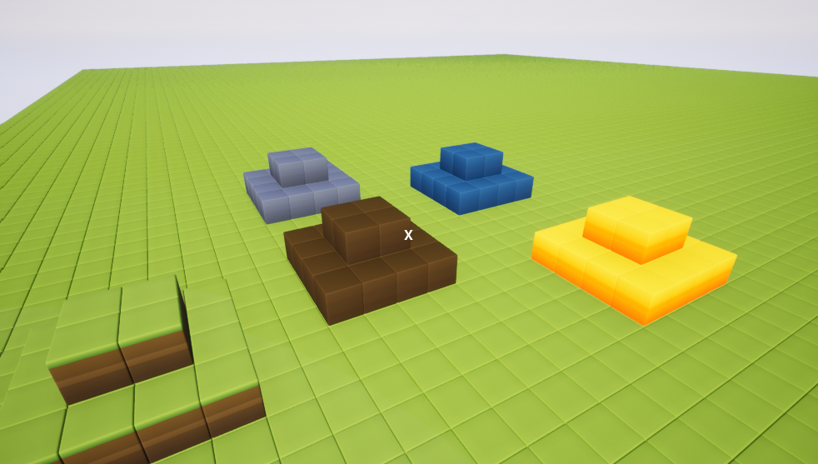
1. 멀티플레이 기본 UI
UI 컨셉 | 최소화한 UI로 게임 플레이가 가능하도록 한다.
구성 UI | 소지품, 인벤토리, 설정, 팀원 위치

Slide 4
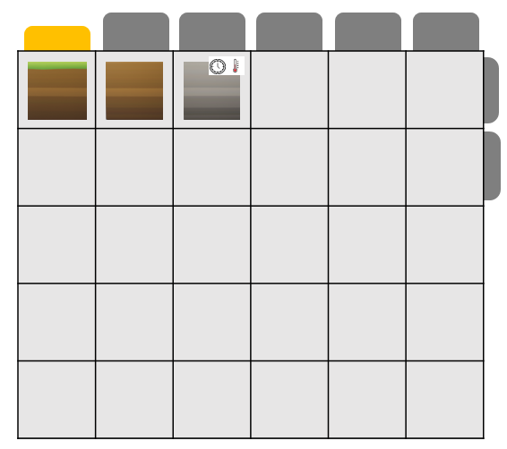
2. 인벤토리 UI
컨셉

Slide 5
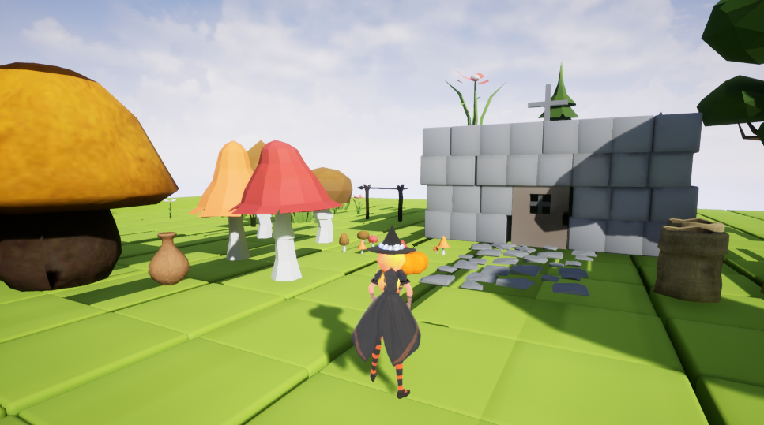
3. 솔로 플레이 기본 UI
컨셉
인벤토리 | 넘치면 버려야
스킬 쿨 타임
체력
포스코어
시간
00:00

Slide 6
4. 메인 화면 UI
컨셉
시간의 마녀 < Witch of Time >
싱글 플레이
멀티 플레이
게임 설정
게임 종료

Slide 7
4. 메인 화면 UI
컨셉 | 책갈피
저장된 월드 불러오기 1
저장된 월드 불러오기 2
저장된 월드 불러오기 3
 | 플레이 타임, 진행 중인 퀘스트....
싱글 플레이

Slide 8
4. 메인 화면 UI
컨셉 | 책갈피
월드 만들기
메이커 모드 참여하기
플레이 모드 참여하기
멀티 플레이

Slide 9
5. 게임 설정
컨셉 | 책갈피
사운드 | 마이크, 플레이어 1 사운드, 배경 사운드, 효과음 사운드....
조작 키 설정
그래픽 설정 | 창 모드, 전체 화면 모드
기타 | 게임 종료, 제작자...
게임 설정

